Slide 1
Past Minutes
An isometric mystery survival adventure game (yes, we got very specific)

Slide 2
Overview

Slide 3
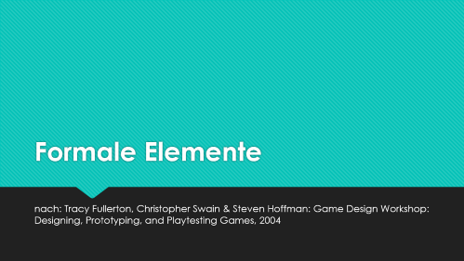

Overview

Slide 4
Hintergrund

Slide 5
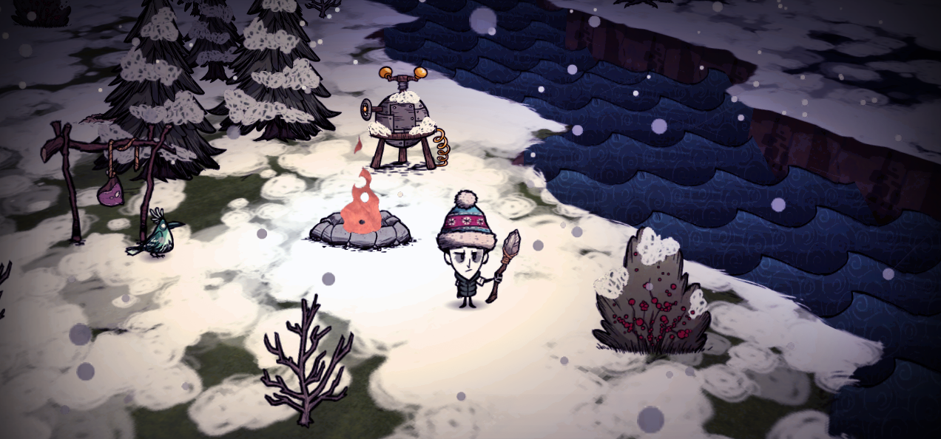
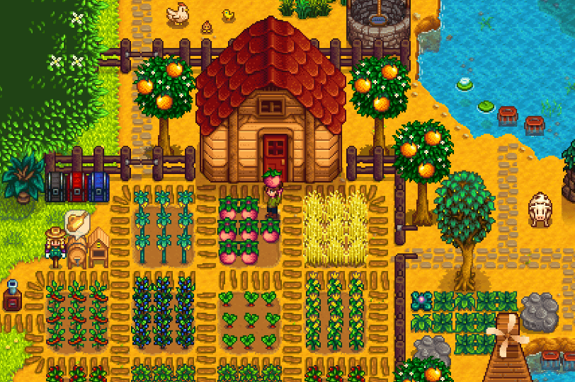
Hintergrund
Inspiriert durch die Perspektiven von Don‘t Starve und Stardew Valley
Kernmechanik: Zeitreise → Inspiriert durch „Time gauntlet“ aus Titanfall 2
Gegensatz zu Titanfall 2:
Lösung von Rätseln statt Parkour
Limitierter Einsatz der Fähigkeit durch Cooldown

Slide 6
Formale Elemente
nach: Tracy Fullerton, Christopher Swain & Steven Hoffman: Game Design Workshop: Designing, Prototyping, and Playtesting Games, 2004

Slide 7








Formale Elemente

Slide 8
Spieler (Zielgruppe)
„Always make the audience suffer as much as possible.” – Alfred Hitchcock

Slide 9
Spieler (Zielgruppe)
Mindestalter von 12 bis 16 Jahren
Aufgrund des fiktiven Settings und kampforientierten Gameplays
Spielerfahrung in vorausgesetzt
Interesse an Survival- und Actionspielen
Interesse am Erforschen einer neuen Welt

Slide 10
Gegenstand und Ziel des Spiels

Slide 11
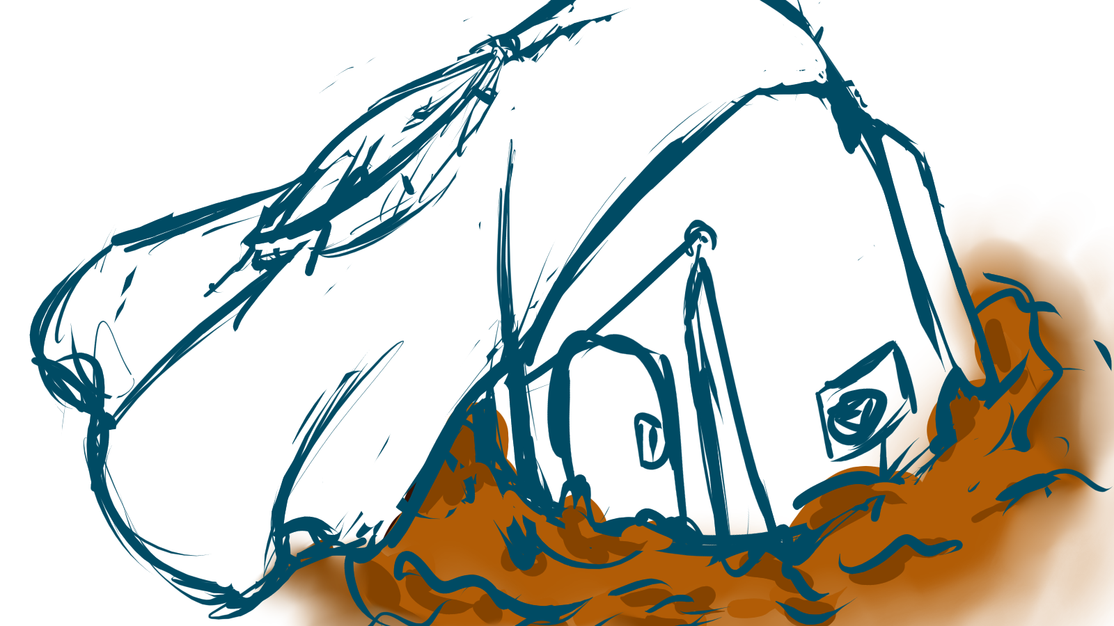
Gegenstand und Ziel des Spiels
Storybasiertes Survivalspiel für eine Person
Spieler erforscht eine zerstörte Welt
Kann wenige Minuten vor Eintritt des Unglücks reisen
Ziel: Ursache der Katastrophe herausfinden und diese abwenden

Slide 12
Abläufe

Slide 13
Abläufe (1/2)

Slide 14
Regeln

Slide 15
Ressourcen

Slide 16
Ressourcen
Soll mit frei verfügbarer Software erzeugt werden
Texturen & Charaktere: Krita
Animation & Programmierung: Unity
Verwaltung von Assets & Sources: Github
Interne Kommunikation: Discord

Slide 17
Konflikte & absehbare Schwierigkeiten

Slide 18
Konflikte & absehbare Schwierigkeiten
Konflikte:
Mögliche Lösungen:
Mehrere Gruppenmitglieder haben noch nie mit Unity gearbeitet
Unklar ob Fähigkeiten angeeignet werden können
Einarbeitungszeit nicht absehbar
Zwei Gruppenmitglieder haben kaum/keine künstlerischen Fähigkeiten
Viel Arbeit für die anderen beiden Teammitglieder
Point of failure bei Ausfall
Eventuelle Einschränkung der Dimension des finalen Produkts
Nutzung von frei verfügbaren Assets
Wiederverwendung von Zeichnungen

Slide 19
Rahmenbedingungen

Slide 20
Rahmenbedingungen
Alle nicht selbsterzeugten Assets müssen frei verfügbar sein
Jugendschutz
Kampfszenarien
Lösbarkeit
Hintergrund des Spiels
Verbreitungsplattform
Windows
Mac (?)
Linux(?)
Namensprüfung „Past Minutes“

Slide 21
Ergebnisse

Slide 22
Ergebnisse
Fertig spielbares Produkt
Mehrere Storypfade
Diskussion & Austausch unter Spielern
Mundpropaganda
Replay-Value

